Slide 1
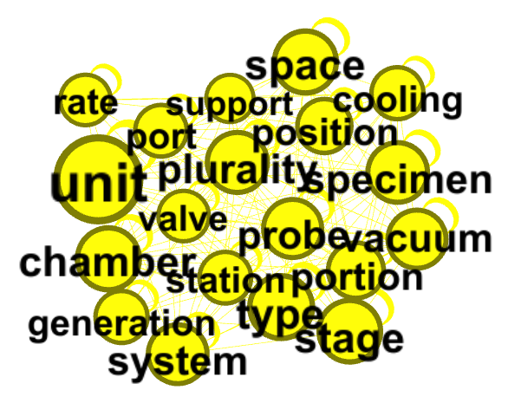
공정 요소
 | 관련 단어
측정 및 제어 | Unit, Rate, Port, Valve
지원 및 위치 | Support, Space, Position
냉각 관련 | Cooling
시스템 및 생성 | System, Generation
공간 및 부분 | Space, Portion
실험 및 장비 | Specimen, Plurality, Vacuum, Chamber
실험 및 측정 도구 | Station, Stage, Probe

Slide 2
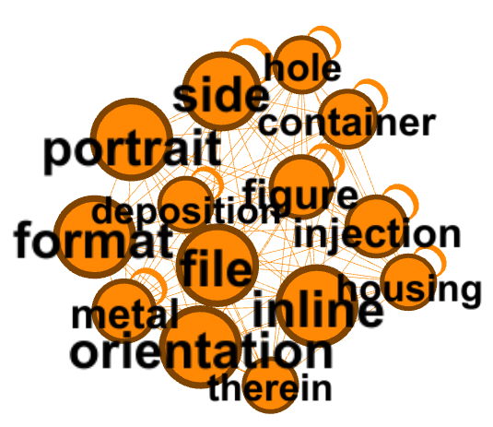
장비 관리
 | 관련 단어
물체 및 위치 | Side, Hole, Container, Housing
도형 및 방향 | Figure, Orientation
문서 및 파일 형식 | File, Format, Portrait
화학 및 공정 | Injection, Deposition
파일 및 문서 위치 | Inline, Therein

Slide 3
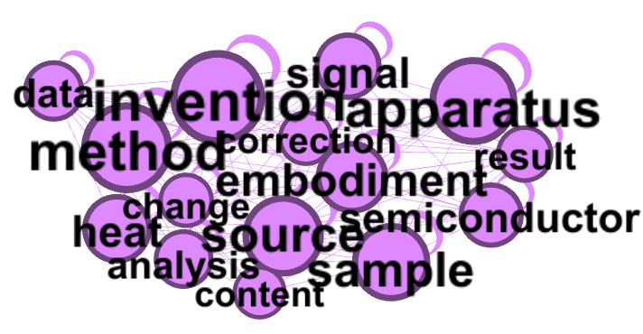
데이터 분석
 | 관련 단어
데이터 및 정보 처리 | Data, Signal, Content
실험 및 측정 | Sample, Result, Analysis
발명품 및 장치 | Invention, Apparatus, Embodiment
물리학 및 열역학 | Heat, Semiconductor
문서 및 내용 | Source
기술 및 수정 | Method, Correction

Slide 4
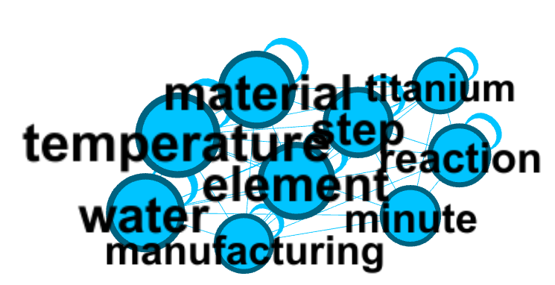
재료 가공
 | 관련 단어
재료 및 화학 반응 | Material, Titanium, Element
화학 반응 및 제조 과정 | Reaction, Step, Manufacturing
시간 및 온도 | Minute, Temperature
수분 및 상태 | Water

